Slide 1
测试设计方法

Slide 2
内容要点
黑盒测试用例设计方法
等价类和边界值设计方法
因果图和判定表设计方法
场景图和流程图设计方法
正交排列表设计方法

Slide 3
因果图法的定义
因果图法是一种利用图解法分析输入的各种组合情况，从而设计测试用例的方法，它适合于检查程序输入条件的各种组合情况
特点：
考虑输入条件的相互制约及组合关系
考虑输出条件对输入条件的依赖关系

Slide 4
因果图法产生的背景
等价类划分法和边界值分析方法都是着重考虑输入条件，但没有考虑输入条件的各种组合、输入条件之间的相互制约关系。这样虽然各种输入条件可能出错的情况已经测试到了，但多个输入条件组合起来可能出错的情况却被忽视了。
如果在测试时必须考虑输入条件的各种组合，则可能的组合数目将是天文数字，因此必须考虑采用一种适合于描述多种条件的组合、相应产生多个动作的形式来进行测试用例的设计，这就需要利用因果图（逻辑模型）。

Slide 5
因果图的核心
因果图法比较适合输入条件比较多的情况，测试所有的输入条件的排列组合。所谓的原因就是输入，所谓的结果就是输出。
因果图的“因”——输入条件
因果图的“果”——输出结果
因果图法要注意考虑：
所有输入/输出条件的相互制约关系以及组合关系
输出结果对输入条件的依赖关系，也就是什么样的输入组合会产生怎样的输出结果，即“因果关系”

Slide 6
因果图法基本步骤
利用因果图导出测试用例需要经过以下几个步骤:
① 找出所有的原因，原因即输入条件或输入条件的等价类。
② 找出所有的结果，结果即输出条件。
③ 明确所有输入条件之间的制约关系以及组合关系。
哪些条件不能组合到一起，哪些条件可以组合到一起
④ 明确所有输出条件之间的制约关系以及组合关系。
哪些输出结果不能同时输出，哪些输出结果可以同时输出
⑤ 找出什么样的输入条件组合会产生哪种输出结果
⑥ 把因果图转换成判定表/决策表。
⑦ 为判定表/决策表中的每一列表示的情况设计测试用例。

Slide 7
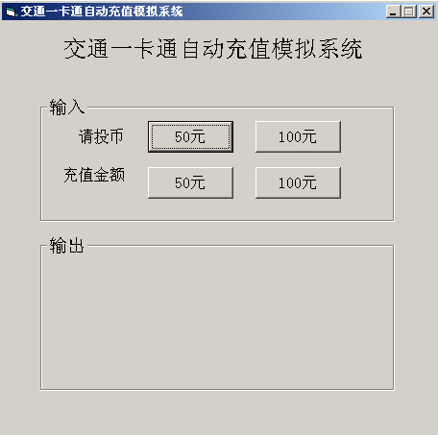
案例：交通一卡通自动充值软件系统需求
系统只接收50或100元纸币，一次只能使用一张纸币，一次充值金额只能为50元或100元。
若输入50元纸币，并选择充值50元，完成充值后退卡，提示充值成功；
若输入50元纸币，并选择充值100元，提示输入金额不足，并退回50元；
若输入100元纸币，并选择充值50元，完成充值后退卡，提示充值成功，找零50元；
若输入100元纸币，并选择充值100元，完成充值后退卡，提示充值成功；
若输入纸币后在规定时间内不选择充值按钮，退回输入的纸币，并提示错误；
若选择充值按钮后不输入纸币，提示错误

Slide 8
步骤1：找出所有的输入条件，并对所有条件进行统一编号
步骤2、明确所有的输出结果，并进行编号
步骤3、明确所有条件之间的制约关系以及组合关系
哪些条件不能组合在一起
哪些条件可以组合在一起
输出条件的因果图
步骤4、明确所有输出之间的制约关系以及组合关系
哪些输出结果不能组合在一起（不能同时输出）
哪些输出结果可以组合在一起（可以同时输出）
输出结果的因果图
步骤5、找出什么样的输入条件组合会产生哪种输出结果
步骤6 根据因果图，写出判定表
步骤7 根据判定表设计测试用例

Slide 9
因果图法的优缺点
使用因果图法的优点
1）考虑到了输入情况的各种组合以及各个输入情况之间的相互制约关系。
2）能够帮助测试人员按照一定的步骤，高效率的开发测试用例。
3）因果图法是将自然语言规格说明转化成形式语言规格说明的一种严格的方法，可以指出规格说明存在的不完整性和二义性。
使用因果图法的缺点
1）因果图法的每个控件的条件不宜过多，最好为2个，比如按钮点击或者不点击，单选按钮选择还是不选择，复选按钮选择还是不选择。
2）如果控件较多，或者每个控件的条件较多，组合量将会很大，不宜使用因果图法

Slide 10
判定表法
画因果图只是一种辅助工具，通过分析最终得到判定表，再通过判定表编写测试用例。但有时画因果图非常麻烦，影响测试效率，所以在应用熟练了以后，可以直接写判定表，进而编写测试用例。

Slide 11
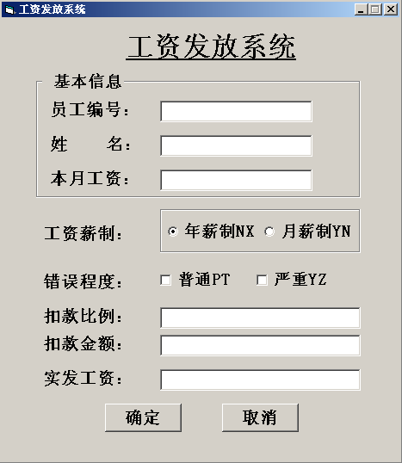
判定表法
工资分为年薪制NX，月薪制YX；
错误程度分为普通PT，严重YZ；
工资为NX的员工犯普通错误的扣工资2%（K1），犯严重错误扣工资4%（K2）；
工资为YX的员工犯普通错误的扣工资4％（K3），犯严重错误扣工资8％（K4）；
其中：
NX和YX为互斥；
K1，K2和K3，K4是互斥；
PT和YZ可以同时具备。

Slide 12
判定表法
1、找出所有的输入条件
2、明确所有的输出结果
3、明确所有条件之间的制约关系以及组合关系
哪些条件不能组合在一起
哪些条件可以组合在一起
4、明确所有输出之间的制约关系以及组合关系
哪些输出结果不能组合在一起（不能同时输出）
哪些输出结果可以组合在一起（可以同时输出）
5、找出什么样的输入条件组合会产生哪种输出结果，写出判定表

Slide 13
判定表法
判定表的组成
条件桩：问题的所有条件
动作桩：问题的所有输出
条件项：针对条件桩的取值
动作项：条件项的各种取值情况下的输出结果
适合使用判定表设计测试用例的条件
（1）规格说明以判定表的形式给出，或很容易转换成判定表。
（2）条件的排列顺序不影响执行哪些操作。
（3）规则的排列顺序不影响执行哪些操作。
（4）当某一规则的条件已经满足，并确定要执行的操作后，不必检验别的规则。
（5）如果某一规则要执行多个操作，这些操作的执行顺序无关紧要

Slide 14
场景法概述
场景法就是模拟用户操作软件时的场景，主要用于测试系统的业务流程。
在冒烟测试时也主要采用场景法进行测试
当拿到一个测试任务时，我们并不是先关注某个控件的边界值、等价类是否满足要求，而是先要关注它的主要功能和业务流程是否正确实现，这就需要使用场景法来完成测试。
当业务流程测试没有问题，也就是该软件的主要功能没有问题时，我们再重点从边界值、等价类等方面对控件进行测试

Slide 15
案例-QQ登录
使用场景法测试QQ登陆功能。
输入正确的账号和密码后点击“登录”按钮，程序能正常登录
输入正确的账号，错误的密码后点击“登录”按钮，程序应给出错误提示
输入正确的账号，不输入密码，点击“登录”按钮，程序应给出错误提示
不输入账号和密码，直接点击“登录”按钮，程序给出错误提示“请您输入账号后登陆”；
不输入账号，输入正确的密码，点击“登录”按钮，程序应给出错误提示
输入错误的账号，正确的密码，点击“登录”按钮，程序应给出错误提示
（更多……）

Slide 16
测试用例矩阵
用例 编号 | 场景/条件 | 账号 | 密码 | 预期结果
01 | 输入正确的账号和密码后点击“登录”按钮 | Y | Y | 程序正常登陆
02 | 输入正确的账号，错误的密码后点击“登录”按钮 | Y | N | 程序应给出错误提示
03 | 不输入账号和密码，直接点击“登录”按钮 | （空） | （空） | 程序给出错误提示“请您输入账号后登陆”
04 | 输入正确的账号，不输入密码，点击“登录”按钮 | Y | （空） | 程序应给出错误提示
05 | 不输入账号，输入密码，点击“登录”按钮 | （空） | Y | 程序应给出错误提示
06 | 输入错误的账号和密码，点击“登录”按钮 | N | Y | 程序应给出错误提示

Slide 17
测试用例数据
用例 编号 | 场景/条件 | 账号 | 密码 | 预期结果
01 | 输入正确的账号和密码后点击“登录”按钮 | 665544321 | 123456 | 程序正常登陆
02 | 输入正确的账号，错误的密码后点击“登录”按钮 | 665544321 | 123 | 程序应给出错误提示
03 | 不输入账号和密码，直接点击“登录”按钮 | （空） | （空） | 程序给出错误提示“请您输入账号后登陆”
04 | 输入正确的账号，不输入密码，点击“登录”按钮 | 665544321 | （空） | 程序应给出错误提示
05 | 不输入账号，输入密码，点击“登录”按钮 | （空） | 123456 | 程序应给出错误提示
06 | 输入错误的账号和密码，点击“登录”按钮 | 665544321234567890 | 123456 | 程序应给出错误提示

Slide 18
用例场景定义
场景法中两个重要的概念
基本流
按照正确的业务流程来实现的一条操作路径（模拟正确的操作流程）
备选流
导致程序出现错误的操作流程（模拟错误的操作流程）
用例场景是用来描述流经用例路径的过程，这个过程从开始到结束遍历用例中所有基本流和备选流。

Slide 19
用例场景产生的背景
在使用场景法设计测试用例时，需要覆盖系统用例中的主成功场景和扩展场景，并且需要适当补充各种正反面的测试用例和考虑出异常场景的情形。
当使用场景法测试程序没有问题时，可以再使用边界值、等价类方法对账号、密码进行更加细致、完整的测试。
现在的软件几乎都是由事件触发来控制流程的，事件触发时的情景便形成了场景。而同一事件不同的触发顺序和处理结果形成事件流。
将这种在软件设计方面的思想引入到软件测试中，生动的描绘出事件触发时的情景，有利于测试设计者设计测试用例，同时测试用例也更容易的得到理解和执行。

Slide 20
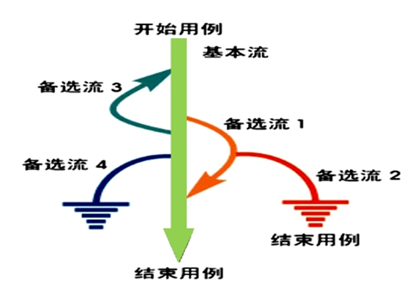

场景设计法
用例场景举例如下所示。
按照图中每个经过用例的可能路径，可以确定不同的用例场景分别有哪些？

Slide 21
场景设计法
场景1：基本流
场景2：基本流 备选流1
场景3：基本流 备选流1 备选流2
场景4：基本流 备选流3
场景5：基本流 备选流3 备选流1
场景6：基本流 备选流3 备选流1 备选流2
场景7：基本流 备选流4
场景8：基本流 备选流3 备选流4

Slide 22
流程分析法总结
流程分析法适用于有先后顺序的测试。常用于业务流程测试、安装流程测试等。
流程分析法重点在于测试流程。因此，一般每个流程用一个测试用例验证。
流程测试没有问题并不能说明系统功能没有问题，还需要针对每步功能进行测试。对于包含复杂流程的系统，只有功能点和处理流程都进行测试覆盖，才算是比较充分的测试。

Slide 23
错误推测法
错误推测法是指利用直觉和经验猜测出出错的可能类型，有针对性列举出程序中所有可能的错误和容易发生错误的情况，它是测试经验丰富的测试人员喜欢使用的一种测试用例设计方法。
基本思想：
基本思想是列举出可能犯的错误或错误易发生的清单，然后根据清单编写测试用例；这种方法很大程度上是凭经验进行的，即凭人们对过去所作测试结果的分析，对所揭示缺陷的规律性作直觉的推测来发现缺陷。
采用错误推测法，最重要的是要思考和分析测试对象的各个方面，多参考以前发现的Bug的相关数据、总结的经验，个人多考虑异常的情况、反面的情况、特殊的输入，以一个攻击者的态度对待程序，才能够设计出比较完善的测试用例

Slide 24
测试用例设计方法的综合
在实际测试过程中，我们往往需要综合各种测试用例设计方法，现在我们来总结一下如何综合运用的前面所学的测试用例设计方法。
测试用例的设计方法不是单独存在的，具体到每个测试项目里都会用到多种方法，每种类型的软件有各自的特点，每种测试用例设计的方法也有各自的特点，针对不同软件如何利用这些黑盒方法是非常重要的。
在实际测试中，往往是综合使用各种方法才能有效提高测试效率和测试覆盖度，这就需要认真掌握这些方法的原理，积累更多的测试经验，以有效提高测试水平。

Slide 25
测试方法的选择
通常，在确定测试方法时，应遵循以下原则：
根据程序的重要性和一旦发生故障将造成的损失来确定测试等级和测试重点。
认真选择测试策略，以便能尽可能少的使用测试用例，发现尽可能多的程序错误。因为一次完整的软件测试过后，如果程序中遗留的错误过多并且严重，则表明该次测试是不足的，而测试不足则意味着让用户承担隐藏错误带来的危险，但测试过度又会带来资源的浪费。因此测试需要找到一个平衡点。

Slide 26
测试方法的选择
通常在确定测试方法时，有以下几条参考原则（1/2）：
（1）拿到一个测试任务时，先关注它的主要功能和业务流程、业务逻辑是否正确实现，考虑使用场景法。
（2）需要输入数据的地方，考虑采用等价类划分法，包括输入条件和输出条件的等价划分，将无限测试变成有限测试。
（3）在任何情况下都必须采用边界值分析法。这种方法设计出的测试用例发现程序错误的能力最强。
（4）如果程序的功能说明中含有输入条件的组合情况，则一开始就应考虑选用因果图和判定表法。

Slide 27
测试方法的选择
通常在确定测试方法时，有以下几条参考原则（2/2）：
（5）对于参数配置类的软件，需要考虑参数之间的组合情况，考虑使用正交排列法选择较少的组合方式（最少的测试用例获得最大的的测试覆盖率）。
（6）对照程序逻辑，检查已设计出的测试用例的逻辑覆盖程度。如果没有达到要求的覆盖标准，则应当再补充更多的测试用例。
（7）采用错误推断法再追加测试用例——依靠测试工程师的经验和智慧。

Slide 28
测试用例的本质
测试用例的设计本质应该是在设计的过程中理解需求，检验需求，并把对软件系统的测试方法的思路记录下来，以便指导将来的测试。
基于需求的测试用例设计
基于需求的用例场景来设计测试用例是最直接有效的方法，因为它直接覆盖了需求，而需求是软件的根本，验证对需求的覆盖是软件测试的根本目的。
要把测试用例当成活的文档，因为需求是活的，善变的。因此在设计测试用例方面应该要把敏捷方法的“及时响应变更比遵循计划更有价值”这一原则体现出来。
不要认为测试用例设计是一个阶段，测试用例的设计也需要迭代，在软件开发的不同阶段都要回来重新评审和完善测试用例。

